Slide 1

Деятельность Союза добровольцев- спелеоспасателей
Союз добровольцев-спелеоспасателей
Москва
Ноябрь 2017

Slide 2
Цели и задачи
Общественная организация «Союз добровольцев- спелеоспасателей» зарегистрирована в марте 2014 года
  Целями деятельности Союза являются:
    Развитие и распространение движения добровольцев-спелеоспасателей в Российской Федерации;
    Повышение уровня безопасности при организации спелеологических мероприятий;
    Содействие в организации и проведении оперативных поисковых и спасательных работ в горах и пещерах на территории Российской Федерации и за рубежом.

Slide 3
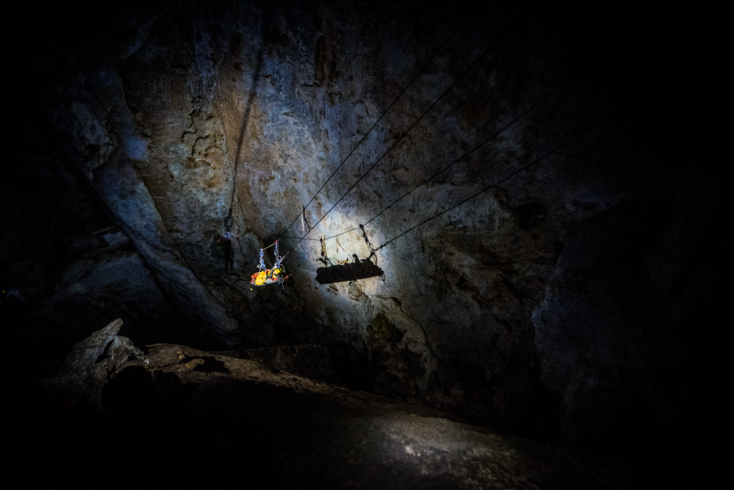
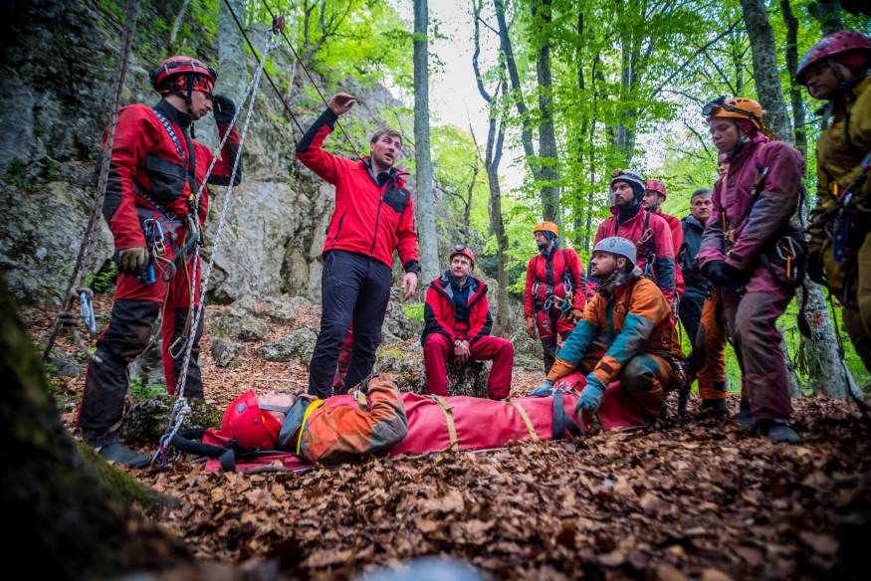
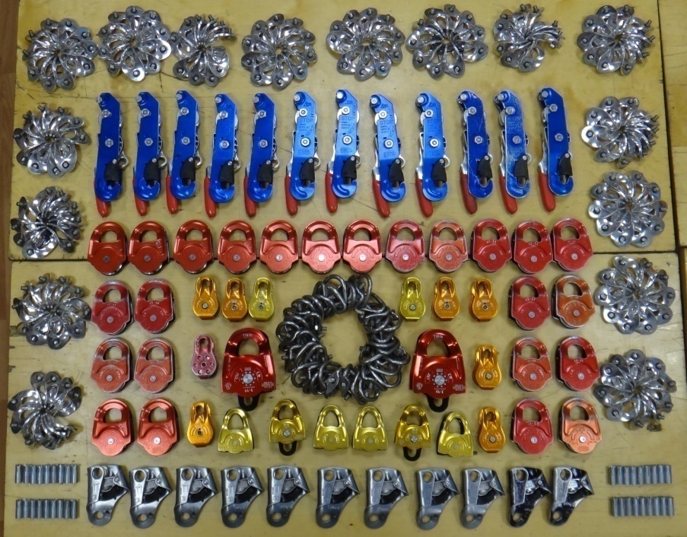
  Основные направления деятельности Союза
    Спасение
    Обучение
    Формирование региональных спасотрядов и спасфондов

Slide 4
  Формирование региональных спасательных отрядов и спасфондов
    Необходимые элементы для функционирования спасательного отряда:
    Спелеоспасатели и координаторы
    Спасательный фонд снаряжения
    Финансовый фонд

Slide 5
  Формирование региональных спасательных отрядов и спасфондов
1. Спелеоспасатели и координаторы
    Структура спасательного отряда:
Координаторы спасотряда
Спелеоспасатели 1 эшелона
(оперативное реагирование)
Спелеоспасатели 2 эшелона
резервные спасатели
(реагирование в случае необходимости)
Спелеоспасатели 3 эшелона
(опосредованное участие
в спасательной операции)

Slide 6
  Формирование региональных спасательных отрядов и спасфондов
    2. Спасательный фонд снаряжения
    Источники формирования:
    1. Закупка снаряжения за счет средств спасательного отряда.
    2. Предоставление снаряжения спонсорами.
    3. Предоставление снаряжения другими спасательными отрядами.
    4. Предоставление снаряжения государственными структурами.

Slide 7
  Формирование региональных спасательных отрядов и спасфондов
3. Финансовый фонд
Расходы:
Транспортные расходы
Питание спелеоспасателей
Проживание спелеоспасателей
Закупка необходимого оборудования
Доходы:
Регулярные добровольные взносы в фонды
Целевые взносы на проведение спасательной операции

Slide 8
  Спасение
    Сценарий разворачивания спасательной операции
    Поступление звонка о ЧС одному из координаторов регионального спасательного отряда
    Оповещение координаторов регионов
    Оповещение спелеоспасателей 1 эшелона регионального отряда, при необходимости – 1 эшелона всех отрядов
    Формирование Координационного Центра (нескольких центров)
    Формирование штаба спасательной операции на месте ЧС
    Определение руководителя спасательной операции
    Оповещение спелеоспасателей 2 и 3 эшелона

Slide 9
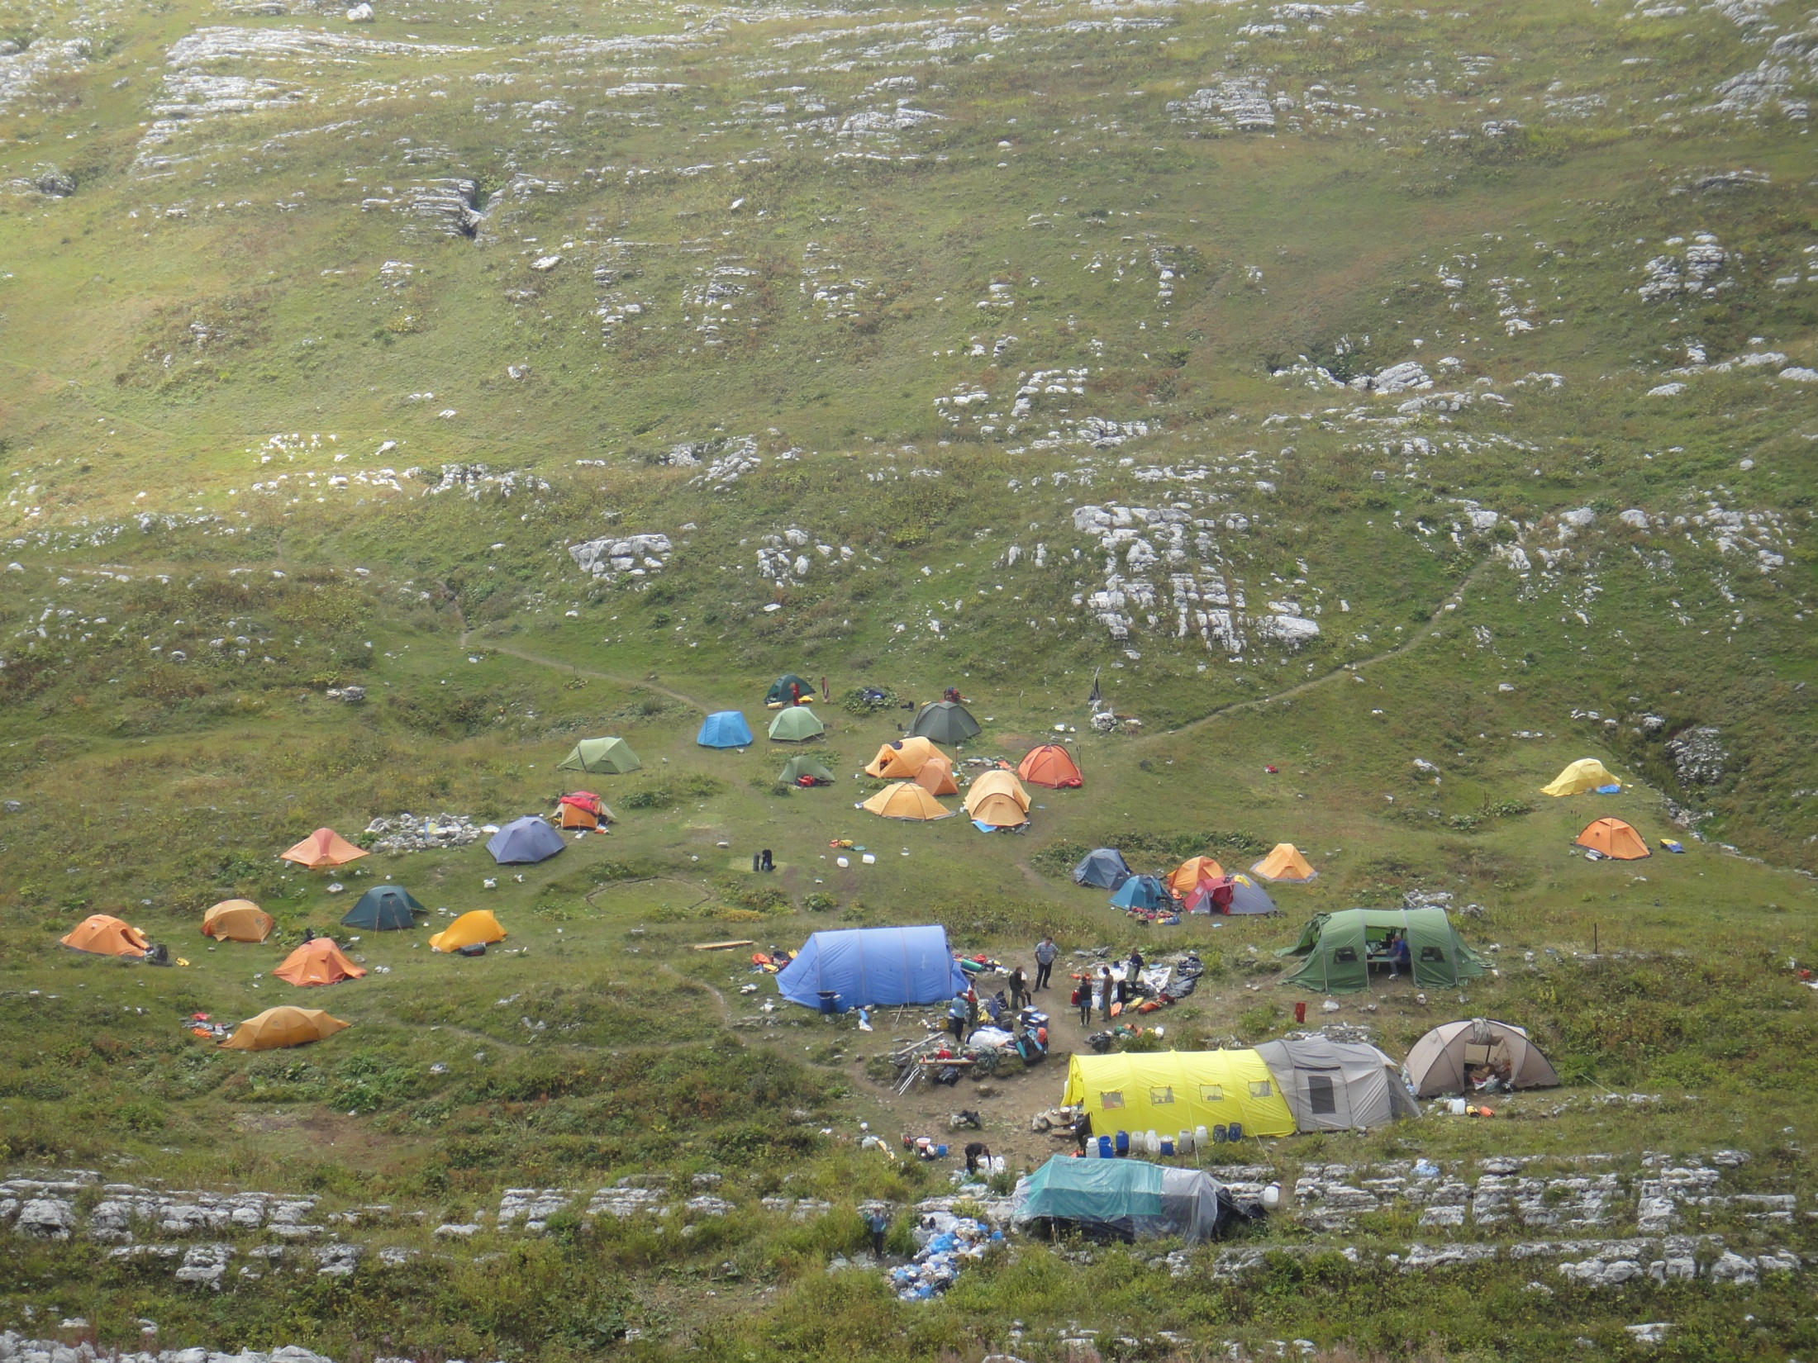
  Спасение
    Иерархия при проведении спасательной операции
Руководитель спас. операции
Штаб спасательной
операции на месте
Руководители групп
Спелеоспасатели
Обеспечение быта

Slide 10
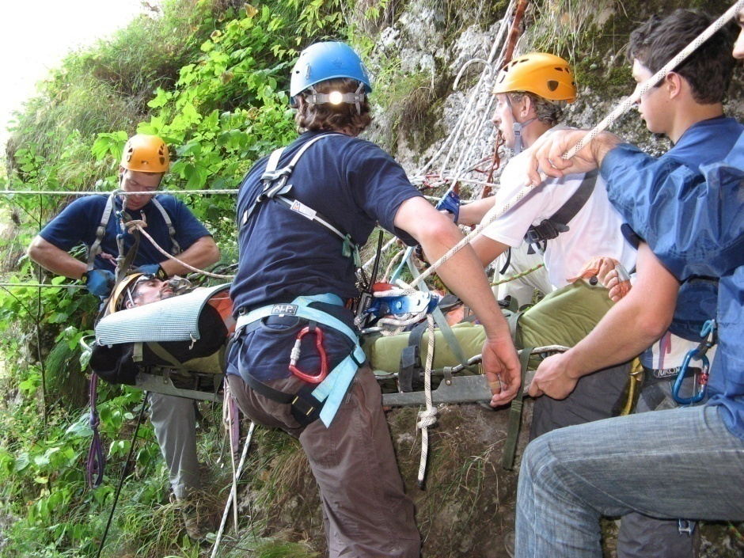
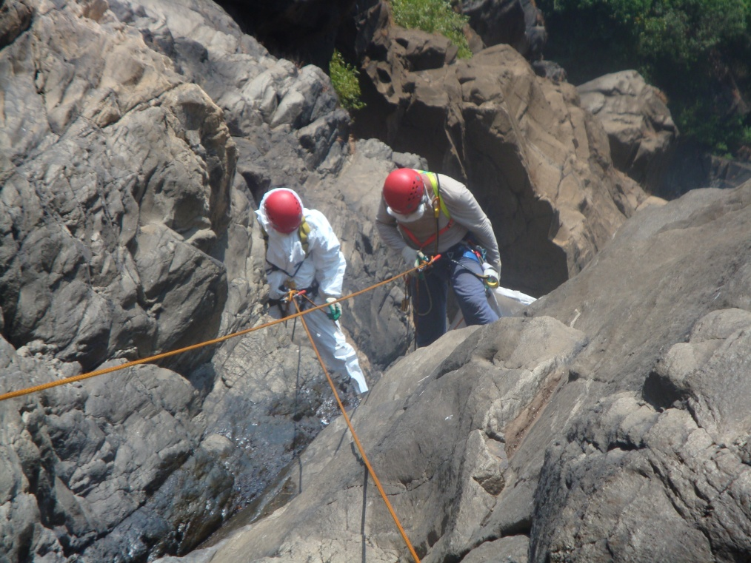
Спасательные работы, организованные и проведенные добровольцами-спелеоспасателями
2008 год, август – плато Бзыбь, поисково- спасательная операция
2009 год, ноябрь – Пермский край, пещ. Российская
2012 год, март – Индия, штат Гоа, поисково-спасательная операция на водопаде Дудхсагар

Slide 11
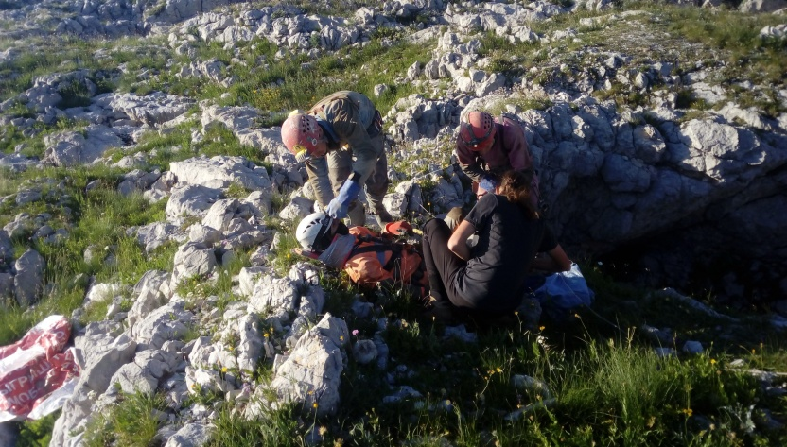
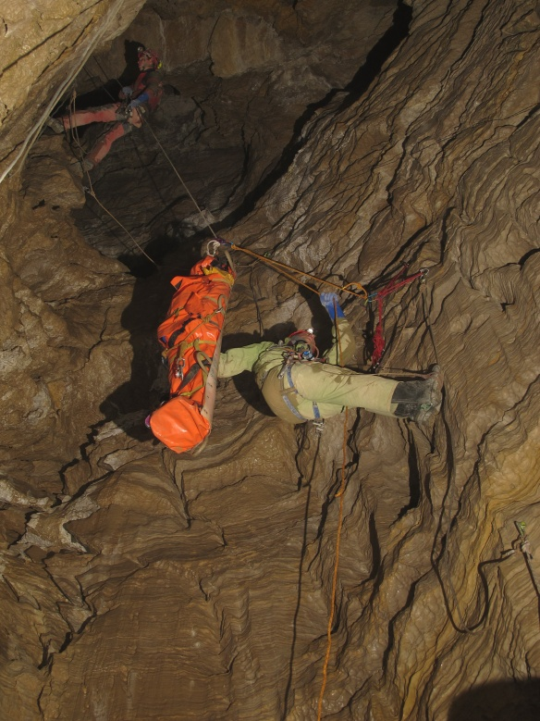
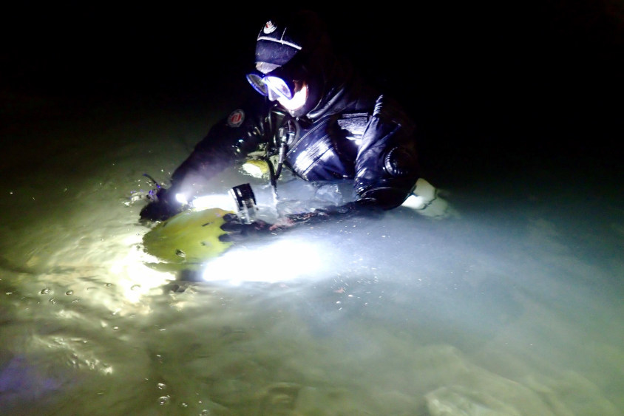
Спасательные работы, организованные и проведенные добровольцами-спелеоспасателями
2017 год, август – Плато Бзыбь, пещера Гнездовая
2012 год, август – Плато Арабика, пещерная система имени Илюхина
2017 год, сентябрь – Сочи, пещера
Подземная Хоста

Slide 12
  Обучение
Союз добровольцев-спелеоспасателей проводит курсы по следующим специализациям:
«Спасатель. Руководитель спасательной группы».
Первая помощь пострадавшему (ASV).
Повышение квалификации «Спасатель. Руководитель спасательной группы» + «Первая помощь пострадавшему (ASV)» .
Связь.
Подводная.
Инженерная.
Управление спасательными операциями.
Дополнительные семинары, организуемые при необходимости:
Перемещение по навеске SRT.
Организация навески SRT.

Slide 13
  Обучение
 | ПОДГОТОВКА КАДРОВ в СДС
Спелеоспасатели |  | Инструкторы-преподаватели |  | Координаторы
Спелеоспасатель 1 эшелона Спелеоспасатель 2 эшелона Спелеоспасатель 3 эшелона |  | Инструктор - преподаватель регионального уровня Инструктор - преподаватель всероссийского уровня |  | Координатор регионального уровня Координатор всероссийского уровня

Slide 14
Семинары по спасательным работам, проведенные Союзом с момента регистрации
Год | Место проведения | Статус
2013 | респ. Крым | международный
2014 | Красноярский и Пермский края | региональные
2015 | респ. Башкортостан Красноярский край | международный, региональный
2016 | респ. Крым Красноярский край | всероссийский, региональный
2017 | респ. Крым и Красноярский край | всероссийские
По результатам семинаров 2013-2017 годов прошло обучение 176 добровольцев-спелеоспасателей, в том числе 42 профессиональных спасателя

Slide 15
Семинары и сборы общественников по спелеоспасению
Год | Место проведения | Статус
2004 | респ. Крым (Украина) | международный
2005 | респ. Крым (Украина) | международный
2006 | респ. Крым (Украина) Красноярский край | международный всероссийский
2007 | респ. Крым (Украина) | международный
2008 | респ. Крым (Украина) Челябинская область и респ.Башкортостан | международный всероссийский
2009 | респ. Крым (Украина) респ. Башкортостан (сборы) | международный региональный
2010 | респ. Крым (Украина) | международный
2011 | Красноярский и Пермский края | региональные
2012 | Красноярский край, Пермский край, респ. Крым (Украина) | региональный, региональный, международный
2013 | Красноярский край, респ. Крым (Украина) | региональный, международный

Slide 16
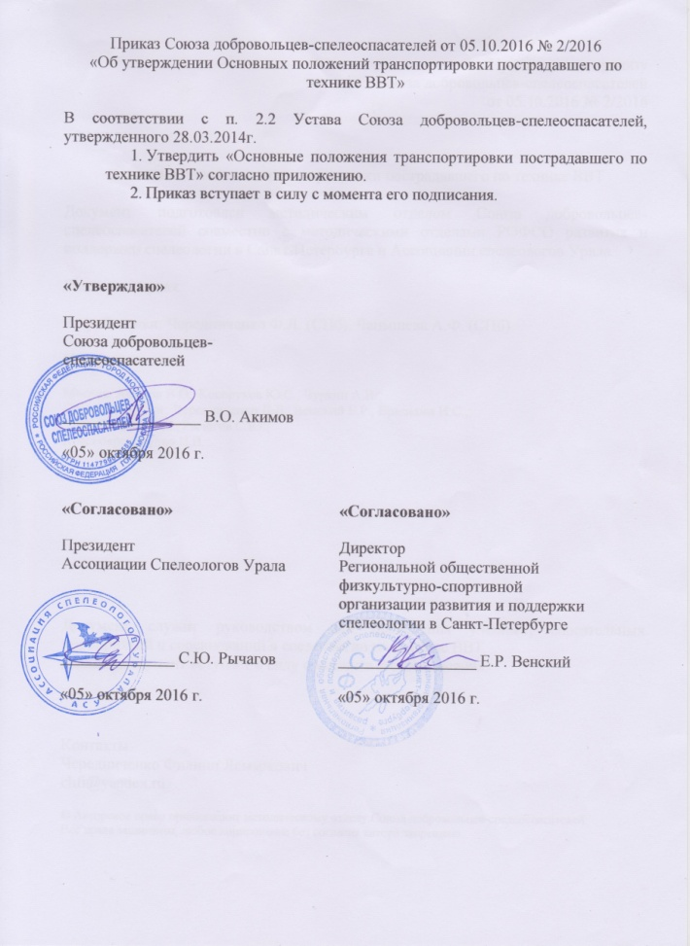
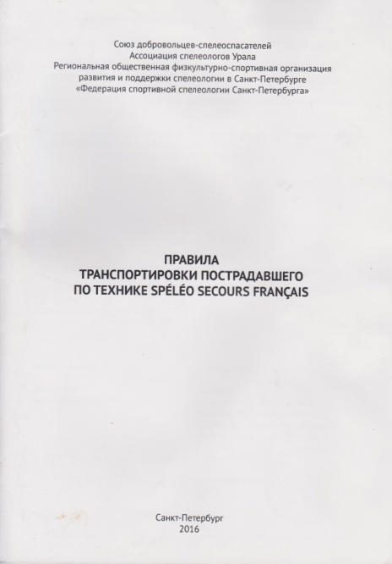
  Методическое обеспечение
Действующие документы, разработанные методическим отделом Союза добровольцев-спелеоспасателей:
1. «Правила транспортировки пострадавшего по технике Spéléo Secours Français» , утвержденные 20.04.2016г.
2. «Основные положения транспортировки пострадавшего по технике ВВТ», утвержденные 05.10.2016г.

Slide 17
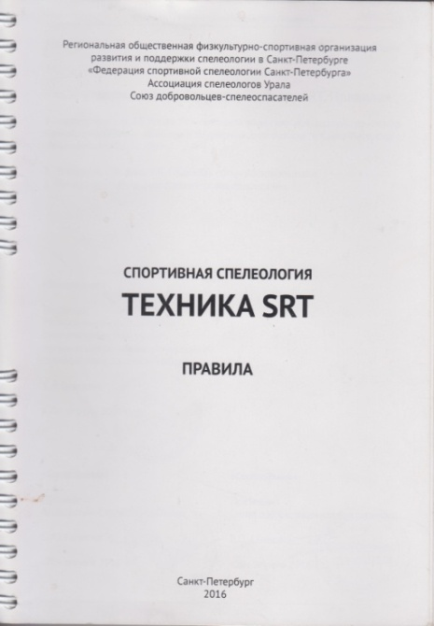
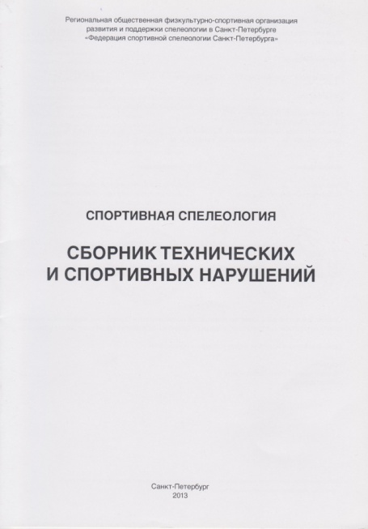
  Методическое обеспечение
Общие документы, используемые в спелеологии:
«Спортивная спелеология. Техника SRT. Правила», утвержденный 20.04.2016г.
«Спортивная спелеология. Сборник технических и спортивных нарушений», утвержденный 25.12.2013г.

Slide 18

Взаимодействие Союза с другими спелеологическими организациями РФ
Ассоциация спелеологов Урала
РОФСО развития и поддержки спелеологии в Санкт-Петербурге
Российский Союз спелеологов

Slide 19
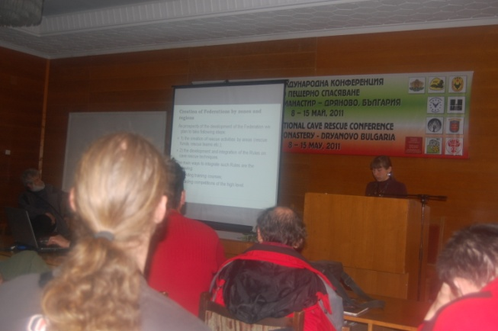
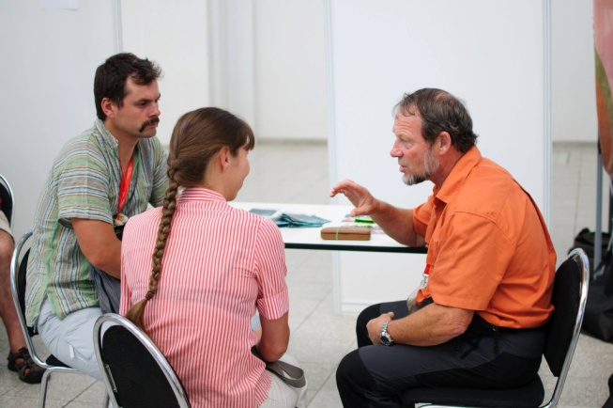

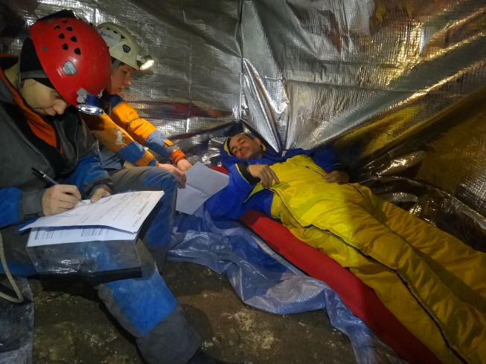
Международная деятельность Союза
Доклад на 12-й международной конференции по спелеоспасению в Болгарии, г. Дряново, май 2011.
Участие в международном спелеологическом конгрессе, Чехия, г. Брно,
июль 2013
Участие в международном семинаре по спасательным работам по курсу «Первая помощь пострадавшему», Франция, плато Веркор, ноябрь 2014

Slide 20
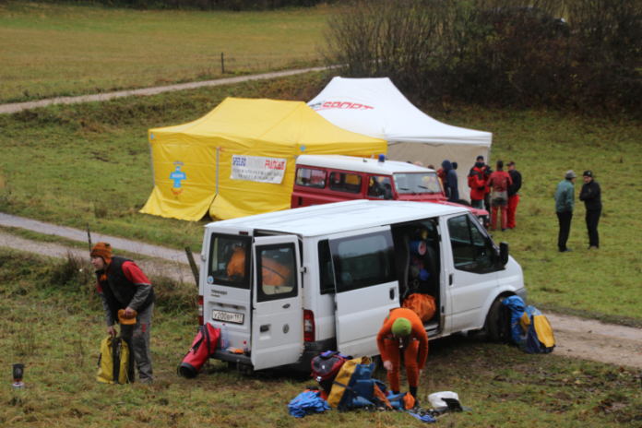
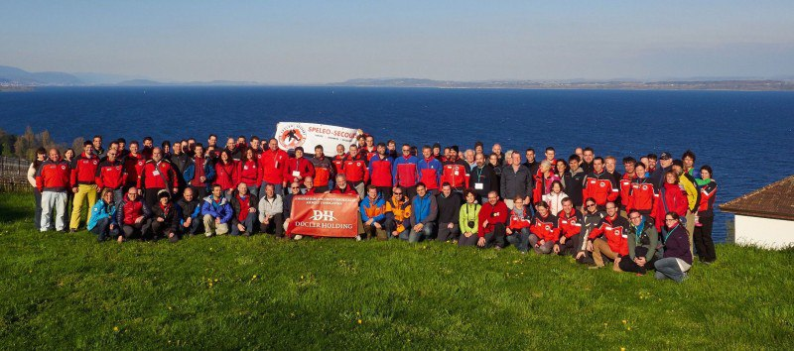
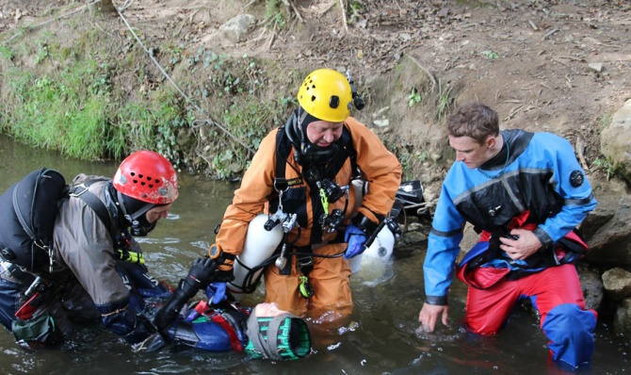
Международная деятельность Союза
Участие в учебной спасательной операции, Франция, коммуна LOMPNAZ, пещ. MOILDA, ноябрь 2014
Доклад на международной конференции по спелеоспасению в Швейцарии, г. Вомаркю, апрель 2015
Участие в международном конгрессе спелеоподводников, Франция, г. Грамат, сентябрь 2017

Slide 21
Соревновательная деятельность
При поддержке Союза добровольцев-спелеоспасателей с 2010 года проводятся Чемпионаты России по спортивному туризму, где ставятся дистанции по спасательным работам по технике Speleo Secours Francais.
Участие в международных соревнованиях:
Petzl Rope Trip – Франция 2012, Швеция 2014, США 2016.
GRIMPday – Бельгия 2015.

Slide 22
Перспективы развития Союза добровольцев-спелеоспасателей
Интеграция в Российский Союз Спелеологов
Взаимодействие с МЧС и другими государственными структурами
Подготовка кадров в структуре СДС
Поиск финансовых ресурсов для развития спасательных отрядов
Взаимодействие со спелео спасательными организациями на международном уровне

Slide 23

Благодарим за внимание!

